Slide 1



اقتصاديات الإعلام الرقمي
أ. فاطمة الزهراء النجار
DGM313
The Economics of Digital Media
المحاضرة السادسة
اقتصاديات الصحافة الإلكترونية والمواقع الإخبارية

Slide 2


Chapter
محتويات المحاضرة
مفهوم الصحافة الإلكترونية وتطورها مقارنة بالصحافة التقليدية
أنواع الصحافة الإلكترونية
استراتيجيات تحسين أداء الصحافة الإلكترونية
مستقبل الصحافة الإلكترونية

Slide 3

Chapter
أولًا: مفهوم الصحافة الإلكترونية وتطورها مقارنة بالصحافة التقليدية
  1- الصحافة الإلكترونية هي نوع من الإعلام الرقمي يعتمد على الإنترنت كمنصة أساسية لنشر وتوزيع المحتوى الإخباري. ظهرت هذه الصحافة في أواخر القرن العشرين مع تطور تكنولوجيا الاتصالات والإنترنت، حيث أصبحت بديلاً حديثًا للصحافة المطبوعة والتقليدية التي تعتمد على الطباعة والنشر الورقي، تستخدم الصحافة الإلكترونية الوسائط الرقمية لتوصيل المعلومات إلى الجمهور في أي مكان وزمان.

Slide 4

Chapter
أولًا: مفهوم الصحافة الإلكترونية وتطورها مقارنة بالصحافة التقليدية
  2- خصائص الصحافة الإلكترونية:
  1- الوصول اللحظي والعالمي مما يجعلها أسرع من الصحافة المطبوعة التي تحتاج إلى وقت في النشر والتوزيع.
  2- التفاعل المباشر مع الجمهور من خلال التعليقات والإعجاب والمشاركة، مما يعزز العلاقة بين الجمهور والمنصة.

Slide 5

Chapter
أولًا: مفهوم الصحافة الإلكترونية وتطورها مقارنة بالصحافة التقليدية
  2- خصائص الصحافة الإلكترونية:
  3- التنوع في أشكال المحتوى حيث تشمل النصوص المكتوبة والفيديوهات والصور والبودكاست مما يجعلها أكثر مرونة وتنوع.
  4- التخصيص وفقًا للاهتمامات بفضل تقنيات تحليل البيانات التي تمكنها من تقديم محتوى مخصص لكل مستخدم بناءً على اهتماماته.
  5- التحديث المستمر للأخبار والمقالات.

Slide 6
Chapter
أولًا: مفهوم الصحافة الإلكترونية وتطورها مقارنة بالصحافة التقليدية
  3- تطور الصحافة الإلكترونية مقارنة بالصحافة التقليدية
  1- ظهور الإنترنت كمحرك رئيسي: الصحافة الإلكترونية بدأت في أواخر التسعينيات مع تزايد انتشار الإنترنت، مما أتاح إمكانية الوصول إلى الأخبار لحظيًا دون الحاجة إلى الانتظار لصدور الصحف.
  2- الانتقال إلى النشر الفوري: بينما تعتمد الصحافة التقليدية على مواعيد إصدار يومية أو دورية، تقدم الصحافة الإلكترونية أخبارًا لحظية ومتجددة على مدار الساعة.

Slide 7

Chapter
أولًا: مفهوم الصحافة الإلكترونية وتطورها مقارنة بالصحافة التقليدية
  4- أخلاقيات الصحافة الإلكترونية والتحديات المرتبطة بها
  1- انتشار الأخبار الكاذبة وتأثيرها على المصداقية بهدف التأثير على الجمهور وتحقيق مكاسب مادية.
  2- التحيز الإعلامي للخوارزميات وكيفية توجيه المحتوى بناءً على الاهتمامات السابقة للمستخدم مما يخلق فقاعات فكرية.
  3- حقوق النشر والملكية الفكرية بسبب سهولة المشاركة والنسخ

Slide 8

Chapter
أولًا: مفهوم الصحافة الإلكترونية وتطورها مقارنة بالصحافة التقليدية
  4- أخلاقيات الصحافة الإلكترونية والتحديات المرتبطة بها
  4- تأثير الإعلانات الرقمية على استقلالية الصحافة الإلكترونية والحياد الإعلامي في عرض المحتوى دون النظر إلى المصلحة المالية للمؤسسة الإعلامية.
  5- أخلاقيات جمع بيانات المستخدمين وحماية الخصوصية وتحسين درجة الشفافية

Slide 9

Chapter
ثانيًا: أنواع الصحافة الإلكترونية
  يمكن تصنيفها إلى عدة أنواع بناءً على طريقة التقديم أو التخصص في المحتوى
  1- الصحافة الإخبارية العامة: مواقع إخبارية تقدم تغطية شاملة للأخبار العالمية والمحلية في مختلف المجالات، مثل السياسة، الاقتصاد، والرياضة، غالبًا ما تكون موجهة للجمهور العام وتسعى إلى تقديم الأخبار العاجلة والتحليلات.
  خصائصها:
  تقديم محتوى متجدد على مدار الساعة
  التركيز على الأخبار العاجلة والتحليلات.
  المصداقية والموثوقية حيث تقدم عادة من مؤسسات لها سمعة جيدة.
  مواقع مثل BBC News وCNN التي تغطي الأخبار العالمية
  المواقع العربية مثل العربية وسكاي نيوز عربية.

Slide 10

Chapter
ثانيًا: أنواع الصحافة الإلكترونية
  يمكن تصنيفها إلى عدة أنواع بناءً على طريقة التقديم أو التخصص في المحتوى
  2- الصحافة المتخصصة: تُركز على تقديم محتوى في مجالات محددة مثل التقنية، الصحة، العلوم، أو الرياضة. تستهدف فئات معينة من الجمهور لديهم اهتمامات مشتركة.
  خصائصها:
  عمق المحتوى: تقدم مقالات وتحليلات متخصصة وموجهة لفئة محددة.
  لغة موجهة: تُستخدم لغة وتقنيات تناسب المتخصصين في المجال.
  جمهور مخصص: تُلبي احتياجات جمهور محدد بدلاً من الجمهور العام
  مواقع الصحة: ويب طب، Midocean Voluntary Clinic
  مواقع الرياضة: bien sport، ESPN

Slide 11

Chapter
ثانيًا: أنواع الصحافة الإلكترونية
  يمكن تصنيفها إلى عدة أنواع بناءً على طريقة التقديم أو التخصص في المحتوى
  3- الصحافة التفاعلية: تعتمد على إشراك الجمهور بشكل مباشر في العملية الصحفية من خلال التعليقات، استطلاعات الرأي، أو نشر الأخبار والمقالات التي يقدمها الجمهور.
  خصائصها:
  التفاعل: الجمهور يساهم في تقديم المعلومات أو مناقشتها.
  السرعة: تعتمد على وسائل التواصل الاجتماعي والبث المباشر لنقل الأخبار.
  تعزيز المشاركة: تحفز الجمهور على المشاركة بآرائهم واقتراحاتهم.
  المقالات التي تحتوي على استطلاعات رأي وتعليقات مباشرة
  صفحات إخبارية على فيسبوك وإنستاجرام مثل BBC Arabic https://www.facebook.com/BBCnewsArabic/?locale=ar_AR

Slide 12

Chapter
ثانيًا: أنواع الصحافة الإلكترونية
  يمكن تصنيفها إلى عدة أنواع بناءً على طريقة التقديم أو التخصص في المحتوى
  4- الصحافة الاستقصائية: تسعى إلى كشف الحقائق المتعلقة بقضايا مهمة مثل الفساد، الجريمة، أو السياسات من خلال البحث والتحليل العميق باستخدام الأدوات الرقمية..
  خصائصها:
  استخدام أدوات تقنية مثل تحليل البيانات الضخمة
  محتوى عميق كالتقارير المفصلة حول قضايا معقدة
  الشفافية في إظهار الأدلة والوثائق.
  ProPublica كمنصة استقصائية https://www.propublica.org/
  تحقيقات خاصة تنشرها العربي الجديد أو بي بي سي

Slide 13
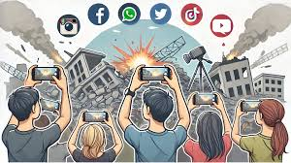
Chapter
ثانيًا: أنواع الصحافة الإلكترونية
  يمكن تصنيفها إلى عدة أنواع بناءً على طريقة التقديم أو التخصص في المحتوى
  5- صحافة المواطن: تُتيح للأفراد العاديين نقل الأخبار والمعلومات عبر المدونات أو وسائل التواصل الاجتماعي، حيث يصبح المواطن مراسلًا وشاهدًا على الأحداث.
  خصائصها:
  غير مؤسساتية ولا تتبع جهة إعلامية رسمية
  وقتية أي تنشط أثناء الكوارث والأزمات
  مرنة حيث يمكن لأي شخص مشاركة محتواه الإخباري
  تغطيات مباشرة على يوتيوب أو تويتر أثناء الأحداث الكبرى

Slide 14

Chapter
ثانيًا: أنواع الصحافة الإلكترونية
  يمكن تصنيفها إلى عدة أنواع بناءً على طريقة التقديم أو التخصص في المحتوى
  6- صحافة الفيديو: تُركز على إنتاج المحتوى المرئي كوسيلة رئيسية لنقل الأخبار والتقارير. غالبًا ما تكون في شكل فيديوهات قصيرة أو بث مباشر.
  خصائصها:
  سرعة الانتشار لأن مقاطع الفيديو أكثر جذبًا للمشاهدين
  محتوى قصير وجذاب يناسب الشباب
  متنوعة حيث يتم نشرها على مواقع الأخبار أو اليوتيوب أو التيك توك
  قنوات مثل Now This https://www.youtube.com/@nowthisimpact/featured

Slide 15

Chapter
ثانيًا: أنواع الصحافة الإلكترونية
  يمكن تصنيفها إلى عدة أنواع بناءً على طريقة التقديم أو التخصص في المحتوى
  7- الصحافة الذاتية: يعتمد الأفراد على منصات مثل المدونات أو وسائل التواصل لنشر محتوى إخباري أو مقالات شخصية دون الحاجة إلى الانتماء إلى مؤسسة إعلامي
  خصائصها:
  حرية النشر فلا تخضع لقيود تحريرية
  تعكس وجهة نظر الكاتب وتعتبر صحافة شخصية
  انتشار محدود بناءً على تفاعل الكاتب مع المحتوى
  مدونات على منصات وورد بريس أو منشورات شخصية على تويتر أو لينكد إن

Slide 16

Chapter
ثانيًا: أنواع الصحافة الإلكترونية
  يمكن تصنيفها إلى عدة أنواع بناءً على طريقة التقديم أو التخصص في المحتوى
  8- الصحافة الترفيهية: تُركز على تقديم أخبار ومحتوى متعلق بعالم الترفيه مثل أخبار المشاهير، الأفلام، الموسيقى، والفنون.
  خصائصها:
  محتوى بسيط موجه للترفيه بدلًا من المعلومات الجادة
  تسويق مرئي يعتمد على فيديوهات وصور جذابة
  جمهور واسع يستهدف شريحة كبرى من المتابعين
  منصات مثل EOnline https://www.eonline.com/ ، أو في الفن
  https://www.filfan.com/

Slide 17

Chapter
ثانيًا: أنواع الصحافة الإلكترونية
  يمكن تصنيفها إلى عدة أنواع بناءً على طريقة التقديم أو التخصص في المحتوى
  9- الصحافة الاقتصادية: تهتم بتغطية الأخبار الاقتصادية والتحليل المالي للشركات والأسواق
  خصائصها:
  تحليل عميق يقدم تقارير وتحليلات معمقة
  جمهور متخصص يستهدف المستثمرين ورجال الأعمال
  تفاعل مباشر يتضمن حلقات نقاشية مع خبراء
  منصات مثل بلومبيرج ومنصة الاقتصادية السعودية
  https://asharqbusiness.com/%D9%85%D8%B5%D8%B1/
  https://www.aleqt.com/

Slide 18
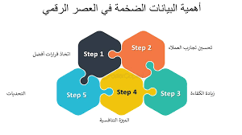
Chapter
ثالثًا: استراتيجيات تحسين أداء الصحافة الإلكترونية
  1- البيانات الضخمة:
  أصبح استخدام البيانات الضخمة في الصحافة الإلكترونية أداة حيوية لفهم الجمهور وتخصيص المحتوى بما يتناسب مع اهتماماتهم واحتياجاتهم. البيانات الضخمة تشير إلى كميات هائلة من المعلومات التي تُجمع من مصادر متعددة، مثل سلوك المستخدمين على المواقع الإلكترونية، التفاعلات عبر وسائل التواصل الاجتماعي، وسجلات البحث. تحليل هذه البيانات يمكّن المؤسسات الإعلامية من تقديم محتوى مخصص وذي صلة بجمهورها.

Slide 19
Chapter
ثالثًا: استراتيجيات تحسين أداء الصحافة الإلكترونية
  يمكن الاستفادة من تحليل البيانات في عدد من المجالات المتعلقة بالمحتوى المقدم على المنصات الإعلامية:
  1- تحليل الجمهور وتفضيلاته: من خلال تتبع الصفحات التي يزورها المستخدمون، الوقت الذي يقضونه على كل مقال، والتفاعلات مثل التعليقات والمشاركات، يمكن للمؤسسات الإعلامية تحديد المواضيع الأكثر جذبًا لجمهورها.
  استخدام أدوات تحليل مثل Google Analytics لتحديد المقالات الأكثر قراءة وفهم سلوك الزوار. https://ads.google.com/home/tools/google-analytics/

Slide 20
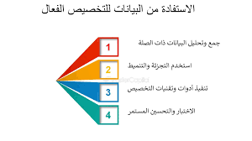
Chapter
ثالثًا: استراتيجيات تحسين أداء الصحافة الإلكترونية
  يمكن الاستفادة من تحليل البيانات في عدد من المجالات المتعلقة بالمحتوى المقدم على المنصات الإعلامية:
  2- تخصيص المحتوى: الذي يتوافق مع اهتمامات واحتياجات المستخدم بناءً على البيانات المجمعة من خوارزميات التوصية، مما يزيد من ولاء العملاء
  منصة يوتيوب تستخدم هذه التقنية لتقديم توصيات مخصصة للمستخدمين.

Slide 21
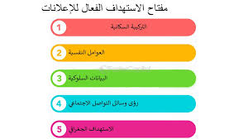
Chapter
ثالثًا: استراتيجيات تحسين أداء الصحافة الإلكترونية
  يمكن الاستفادة من تحليل البيانات في عدد من المجالات المتعلقة بالمحتوى المقدم على المنصات الإعلامية:
  3- استهداف الإعلانات: استخدام البيانات لفهم سلوك واهتمامات المستخدمين وتحديد الفئات الديموغرافية بهدف تقديم إعلانات موجهة تزيد من فعالية الحملات الإعلانية.
  منصات مثل Facebook وGoogle تستخدم هذه التقنية لتقديم إعلانات مخصصة بناءً على سلوك المستخدمين

Slide 22

Chapter
ثالثًا: استراتيجيات تحسين أداء الصحافة الإلكترونية
  يمكن الاستفادة من تحليل البيانات في عدد من المجالات المتعلقة بالمحتوى المقدم على المنصات الإعلامية:
  4- تحليل التفاعلات عبر وسائل التواصل الاجتماعي: دراسة التفاعلات والمشاركات على منصات التواصل الاجتماعي لفهم كيفية انتشار المحتوى وتفاعله مع الجمهور من خلال تحليل المشاركات والتعليقات وإعادة النشر لتحديد نوع المحتوى الذي يلقى قبولًا لدى الجمهور.
  يمكن استخدام أدوات مثل Sprout Social https://sproutsocial.com/ لتحليل التفاعل مع المحتوى عبر المنصات

Slide 23

Chapter
ثالثًا: استراتيجيات تحسين أداء الصحافة الإلكترونية
  2- تطوير تقنيات التفاعل مع الجمهور
  أصبح من الضروري للمؤسسات الإعلامية تعزيز تقنيات التفاعل التي تسهم في تعزيز التفاعل مع المحتوى من خلال التعليقات أو المشاركة في الاستطلاعات، ومن ثم بناء الولاء وتحسين تجربة المستخدم من خلال تقديم محتوى مخصص يتماشى مع اهتمامات الجمهور مما يزيد من فرص النجاح والانتشار وتحقيق الأهداف.

Slide 24
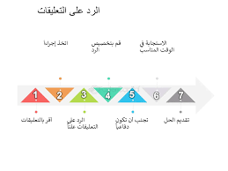
Chapter
ثالثًا: استراتيجيات تحسين أداء الصحافة الإلكترونية
  ما هي تقنيات التفاعل؟
  1- التعليقات التي تتيح للقراء التعبير عن ردود الفعل على المحتوى المنشور ومن ثم الحصول على ملاحظات مباشرة من الجمهور، ولكنها تتضمن بعض السلبيات كإدارة التعليقات المسيئة وضمان التوازن بين حرية التعبير والحفاظ على البيئة الآمنة.

Slide 25
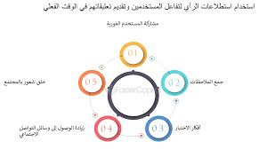
Chapter
ثالثًا: استراتيجيات تحسين أداء الصحافة الإلكترونية
  ما هي تقنيات التفاعل؟
  2- الاستطلاعات والاستبيانات هي أداة تتيح للجمهور المشاركة في تقديم آرائهم حول موضوع معين أو تقييم الخدمات، ومن ثم جمع البيانات لفهم الجمهور وإشراكه في اتخاذ القرارات التحريرية.
  الاستبيانات القصيرة تتمثل في توجيه سؤال مثل (هل تؤيد هذا الرأي؟) أو (ما رأيك في هذا الخبر؟)

Slide 26

Chapter
ثالثًا: استراتيجيات تحسين أداء الصحافة الإلكترونية
  ما هي تقنيات التفاعل؟
  3- تقنيات التفاعل الحي أدوات مثل البث المباشر أو الحوارات المباشرة مع خاصية التعليقات الفورية، وبالتالي بناء علاقة وثيقة من خلال التفاعل الشخصي
  منصات مثل Facebook Live أو You Tube Live تتيح التفاعل المباشر

Slide 27
Chapter
ثالثًا: استراتيجيات تحسين أداء الصحافة الإلكترونية
  ما هي تقنيات التفاعل؟
  4- التصويت الفوري هي أسئلة سريعة تظهر ضمن المحتوى تسمح للمستخدمين بالإجابة بشكل فوري.
  المقالات التي تقدم خيار تصويت بسيط مثل هل توافق؟ نعم/ لا
  تسمح هذه الخاصية بزيادة التفاعل اللحظي مع المقالات وجمع البيانات التي تساعد في اتخاذ قرارات تحريرية.

Slide 28

Chapter
ثالثًا: استراتيجيات تحسين أداء الصحافة الإلكترونية
  ما هي تقنيات التفاعل؟
  5- استخدام تقنيات الذكاء الاصطناعي هي أنظمة مثل روبوتات المحادثة التي تتفاعل مع الجمهور على مدار الساعة، وترد على الاستفسارات.
  مثل: استخدام الشات بوت في الرد على تطبيق الواتساب وبعض المواقع الإلكترونية.

Slide 29
Chapter
رابعًا: مستقبل الصحافة الإلكترونية
  1- الذكاء الاصطناعي في إنتاج وتحرير المحتوى
  شهدت الصحافة الإلكترونية تطورات كبيرة بفضل الذكاء الاصطناعي AI الذي أصبح جزءًا أساسيًا من دورة إنتاج وتحرير المحتوى، وتتمثل أدوارة في:
  - إنتاج وتحرير المحتوى مثل توليد تقارير مباريات كرة القدم أو التقارير اليومية عن الأسهم.
  تحسين التحرير والتصحيح من خلال أدوات تدقيق النصوص وتصحيح الأخطاء اللغوية مثل Grammarly https://www.grammarly.com/
  تخصيص المحتوى من خلال تحليل تفضيلات المستخدم وعرض المحتوى الذي يناسبه مثل منصة Google News https://news.google.com/home?hl=en-US&gl=US&ceid=US:en
  يُستخدم الذكاء الاصطناعي لتسريع العمليات، تحسين الجودة، وتخصيص المحتوى ليناسب الجمهور.

Slide 30

Chapter
رابعًا: مستقبل الصحافة الإلكترونية
  أ- فوائد استخدام الذكاء الاصطناعي:
  1- سرعة الإنتاج: من خلال تسريع كتابة الأخبار العاجلة وتقليل الوقت اللازم لإعداد التقارير
  2- زيادة دقة المحتوى من خلال تقديم معلومات مستندة إلى البيانات وتقليل الأخطاء التحريرية.
  3- خفض التكاليف من خلال تقليل الحاجة إلى فرق عمل كبيرة واستخدام الأدوات الرقمية لتحليل البيانات.
  4- تحسين التفاعل من خلال تخصيص المحتوى.

Slide 31

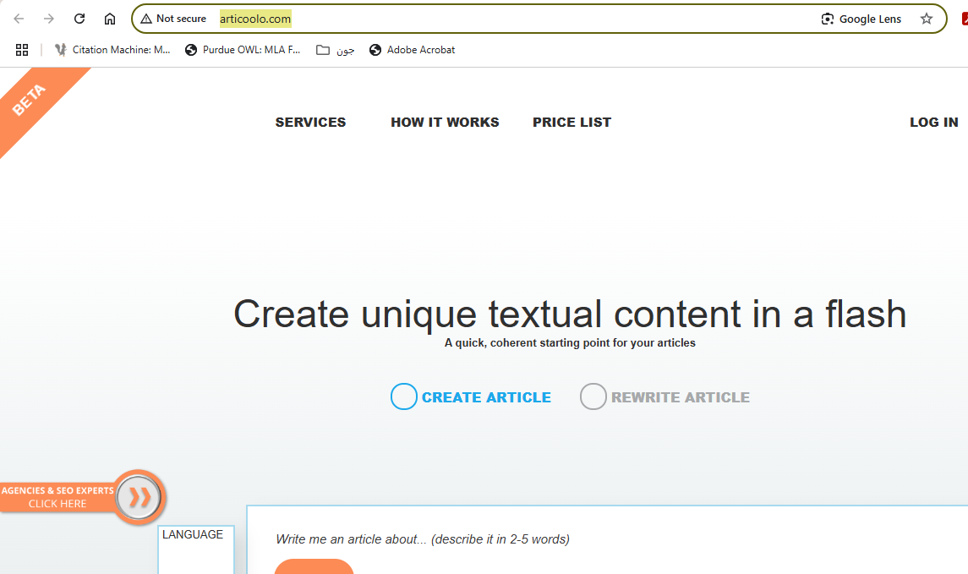
Chapter
رابعًا: مستقبل الصحافة الإلكترونية
  بعض أدوات الذكاء الاصطناعي المستخدمة في تحسين كفاءة وجودة الكتابة:
  https://quillbot.com/
  http://articoolo.com/

Slide 32
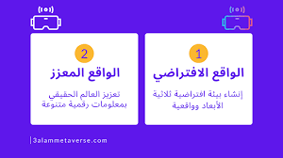
Chapter
رابعًا: مستقبل الصحافة الإلكترونية
  2- تأثير الواقع المعزز والواقع الافتراضي على تقديم الأخبار
  الواقع المعزز AR والواقع الافتراضي VR من التقنيات المبتكرة التي أحدثت تحولًا كبيرًا في طريقة تقديم الأخبار والتفاعل معها. يمكن استعراض تأثيرهما على الصحافة الإلكترونية من خلال النقاط التالية:

Slide 33
Chapter
رابعًا: مستقبل الصحافة الإلكترونية
  أ- تأثير الواقع المعزز والافتراضي على الصحافة الإلكترونية:
  1- تحسين تجربة المستخدم
  يسمح الواقع المعزز بإضافة طبقات من المعلومات التفاعلية إلى الأخبار المعروضة عبر الهواتف الذكية أو الأجهزة اللوحية. مثل تطبيقات تعرض خرائط تفاعلية أثناء تغطية الأخبار الجغرافية مثل الكوارث الطبيعية أو الحروب.
  يوفر الواقع الافتراضي تجربة غامرة تأخذ المشاهد إلى قلب الأحداث، مما يعزز الفهم والشعور بالمشاركة. مثل تغطية الأحداث الكبرى مثل الكوارث الطبيعية أو الحروب من خلال جولات افتراضية.

Slide 34
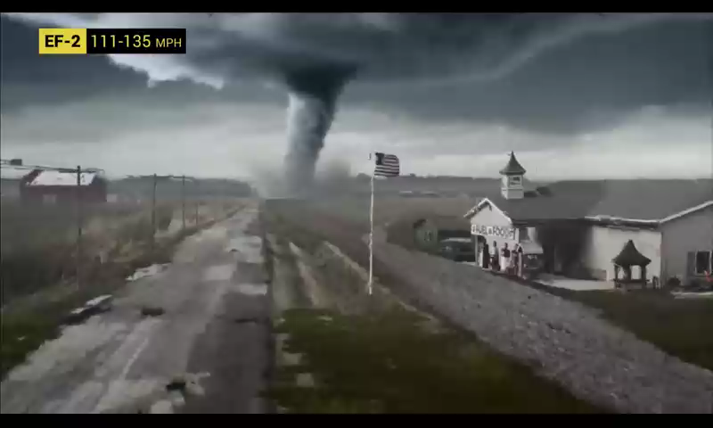
Chapter
رابعًا: مستقبل الصحافة الإلكترونية
  تأثير الواقع المعزز والافتراضي على الصحافة الإلكترونية:

Slide 35
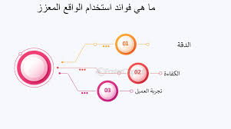
Chapter
رابعًا: مستقبل الصحافة الإلكترونية
  أ- تأثير الواقع المعزز والافتراضي على الصحافة الإلكترونية:
  2- تعزيز التفاعل مع الجمهور
  الواقع المعزز يجعل الأخبار أكثر تفاعلية؛ حيث يمكن للمستخدمين استكشاف التفاصيل بطريقة تفاعلية عن طريق لمس الشاشة.
  الواقع الافتراضي يمكّن الجمهور من "العيش" داخل القصة، ما يزيد من مستوى المشاركة والتفاعل
  يمكن للمتابعين استكشاف متحف افتراضي للأحداث التاريخية أو التحقيقات الصحفية.

Slide 36
Chapter
رابعًا: مستقبل الصحافة الإلكترونية
  أ- تأثير الواقع المعزز والافتراضي على الصحافة الإلكترونية:
  3- تمكين رواية القصص بطرق مبتكرة
  التجارب الغامرة استخدمت تقنية الواقع الافتراضي لسرد القصص بطرق تجعل الجمهور يشعر وكأنه داخل الحدث
  صحيفة The Guardian أطلقت مشروع VR يدعى6x9 يسمح للمستخدمين بتجربة الحياة في زنزانة انفرادية..
  توضيح البيانات: يسهل الواقع المعزز عرض الإحصائيات والمعلومات بطريقة مبسطة
  يمكن عرض خرائط ثلاثية الأبعاد أو رسوم بيانية متحركة حول قضايا معقدة مثل تغير المناخ.

Slide 37

Chapter
رابعًا: مستقبل الصحافة الإلكترونية
  ب- تحديات استخدام VR و AR في الصحافة
  1- التكلفة: تطوير محتوى AR وVR يتطلب استثمارات كبيرة في الأجهزة والبرامج.
  2- الوصول: ليست كل الجماهير تمتلك الأجهزة اللازمة لتجربة VR، مما يحد من انتشارها.
  3- الأخلاقيات: قد تواجه الوسائل الإعلامية تحديات أخلاقية في تقديم تجارب غامرة، خاصة في تغطية الأخبار الحساسة مثل الحروب والكوارث.

Slide 38

Chapter
رابعًا: مستقبل الصحافة الإلكترونية
  3- اندماج الصحافة الإلكترونية مع المنصات الاجتماعية لتوسيع النطاق
  هو توجه حديث يهدف إلى استغلال المنصات الاجتماعية كوسيلة لتوسيع نطاق الصحافة وزيادة التفاعل مع الجمهور. هذا الاتجاه يعكس التحولات الرقمية في الإعلام والطريقة التي يتواصل بها الأفراد مع المحتوى.

Slide 39
Chapter
رابعًا: مستقبل الصحافة الإلكترونية
  أ- فوائد الاندماج
  1- الوصول لجمهور أوسع من خلال المنصات الاجتماعية التي تستضيف مليارات المستخدمين يوميًا.
  2- التفاعل المباشر مع الجمهور من خلال الإعجاب والتعليق مما يسهل معرفة رد فعل الجمهور.
  3- التوزيع السريع حيث يمكن نشر الأخبار العاجلة من خلال المنصات وينفي الحاجة إلى الانتظار للوصول للقراء

Slide 40
Chapter
رابعًا: مستقبل الصحافة الإلكترونية
  أ- فوائد الاندماج
  4- زيادة حركة المرور عندما يتم نشر روابط المقالات عبر المنصات الاجتماعية، تؤدي إلى جذب المستخدمين للموقع الإلكتروني للصحيفة..
  5- تعزيز العلامة التجارية حضور الصحيفة الإلكتروني القوي على المنصات الاجتماعية يزيد من التعرف على العلامة التجارية وتوسع نطاقها.
  6- تخصيص المحتوى يمكن للصحف الإلكترونية استخدام بيانات المنصات الاجتماعية لفهم تفضيلات المستخدمين وتخصيص المحتوى بناءً على هذه التفضيلات.

Slide 41
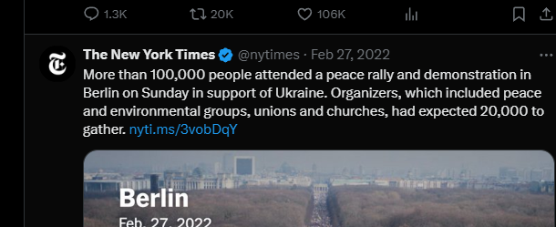
Chapter
رابعًا: مستقبل الصحافة الإلكترونية
  أمثلة للاندماج
  1- تويتر كمنصة أخبار عاجلة:
  صحيفة "نيويورك تايمز" تستخدم تويتر لنشر الأخبار السريعة وجذب القراء إلى المقالات الكاملة.
  https://x.com/nytimes?ref_src=twsrc%5Egoogle%7Ctwcamp%5Eserp%7Ctwgr%5Eauthor

Slide 42

Chapter
رابعًا: مستقبل الصحافة الإلكترونية
  أمثلة للاندماج
  2- فيسبوك للمقالات المطولة:
  بعض الصحف تعتمد على ميزة Facebook Instant Articles لعرض المحتوى بشكل سريع ومباشر على المنصة دون الحاجة إلى إعادة توجيه المستخدم.
  3- تيك توك للفيديوهات الإخبارية القصيرة:
  مواقع مثل "واشنطن بوست" تستخدم تيك توك لجذب الشباب بفيديوهات إخبارية قصيرة ومبتكرة.
  https://www.tiktok.com/@washingtonpost?lang=ar

Slide 43
Chapter
رابعًا: مستقبل الصحافة الإلكترونية
  ب- تحديات الاندماج
  1- الاعتماد المفرط
  الاعتماد على المنصات الاجتماعية قد يؤدي إلى تقليص حركة المرور الخاصة بالموقع الإلكتروني الأساسي ويقلل من عدد زيارات الموقع.
  2- مخاطر خوارزميات المنصات
  خوارزميات المنصات الاجتماعية قد تؤثر على مدى وصول المحتوى، مثل تقليل ظهور الأخبار لصالح منشورات الأصدقاء والعائلة، مما يؤثر على درجة انتشار الخبر.

Slide 44
Chapter
خلاصة المحاضرة
- مفهوم الصحافة الإلكترونية وتطورها مقارنة بالصحافة التقليدية
- أنواع الصحافة الإلكترونية
- استراتيجيات تحسين أداء الصحافة الإلكترونية
- مستقبل الصحافة الإلكترونية

Slide 45

Chapter
المحاضرة القادمة
في المحاضرة القادمة
سنتعرف على......
اقتصاد المؤثرين على مواقع التواصل الاجتماعي
استراتيجيات المؤثرين لتحقيق الأرباح

Slide 46



Thank You

